Slide 1
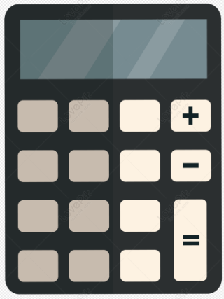
قص شكل الحاسبة واكتب عملية جمع

